Slide 1
Crescimento estimado do produto da indústria de transformação em comparação ao mesmo trimestre do ano anterior
Economias emergentes e em desenvolvimento
China
Mundo
Crescimento %
Economias industrializadas
1T 2T 3T 4T 1T 2T 3T 4T 1T 2T 3T 4T 1T 2T
2018 2019 2020 2021
Fonte: UNIDO, World Manufacturing Production, statistics for quarter I & II,2021.

Slide 2
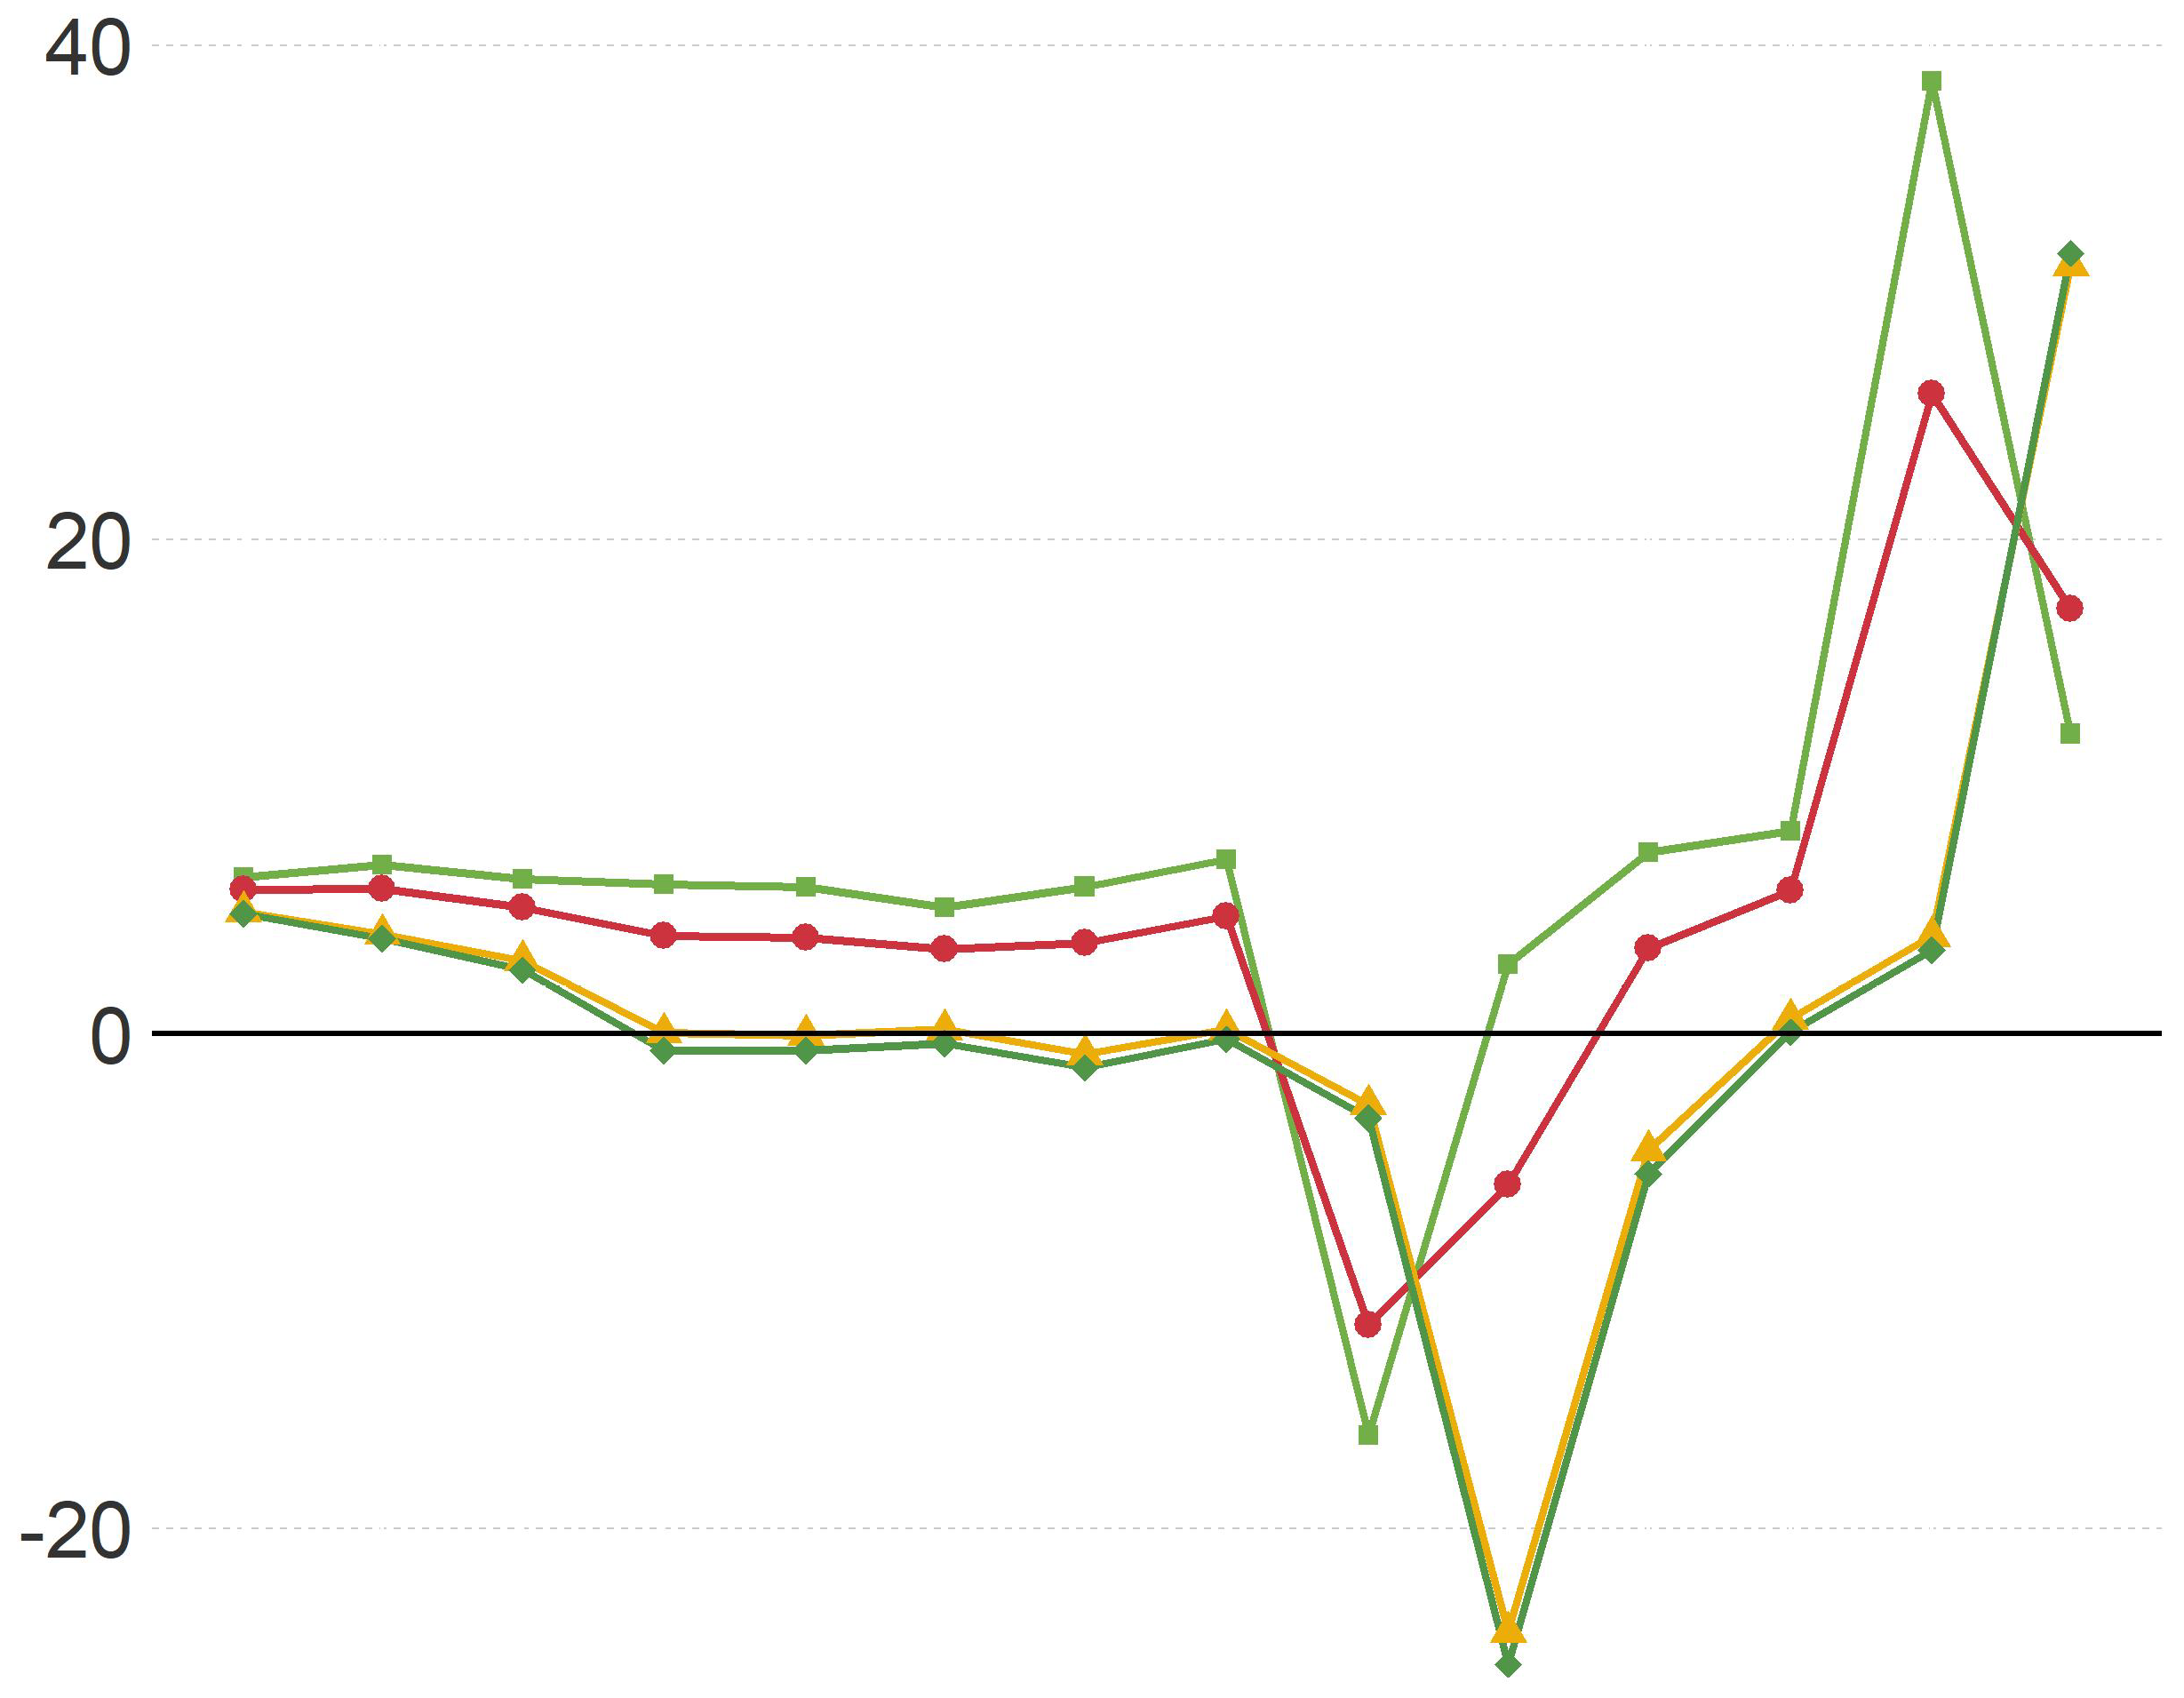
Taxa de variação do produto da indústria de transformação por trimestre em relação ao mesmo período do ano anterior – Economias em desenvolvimento e emergentes
China
Economias em desenvolvimento e emergentes (c/ China)
Economias em desenvolvimento e emergentes (s/ China)
Economias industriais emergentes
Crescimento %
1T 2T 3T 4T 1T 2T 3T 4T 1T 2T 3T 4T 1T 2T
2018 2019 2020 2021
Fonte: UNIDO, World Manufacturing Production, statistics for quarter I & II,2021.

Slide 3
Taxa de variação trimestral da indústria de transformação mundial por grupos de intensidade tecnológica, em relação ao mesmo período do ano anterior
Baixa intensidade tecnológica
Média intensidade tecnológica
Alta e média-alta intensidade tecnológica
Crescimento %
1T 2T 3T 4T 1T 2T 3T 4T 1T 2T 3T 4T 1T 2T
2018 2019 2020 2021
Fonte: UNIDO, World Manufacturing Production, statistics for quarter I & II,2021.

